Slide 1
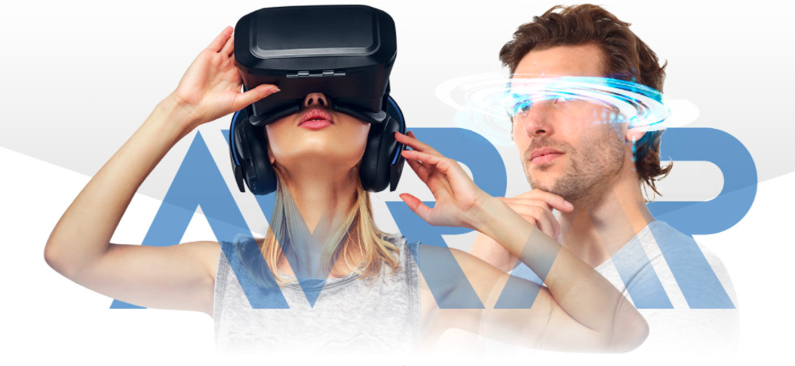
Martin Kotek, Asociace virtuální a rozšířené reality

Slide 2
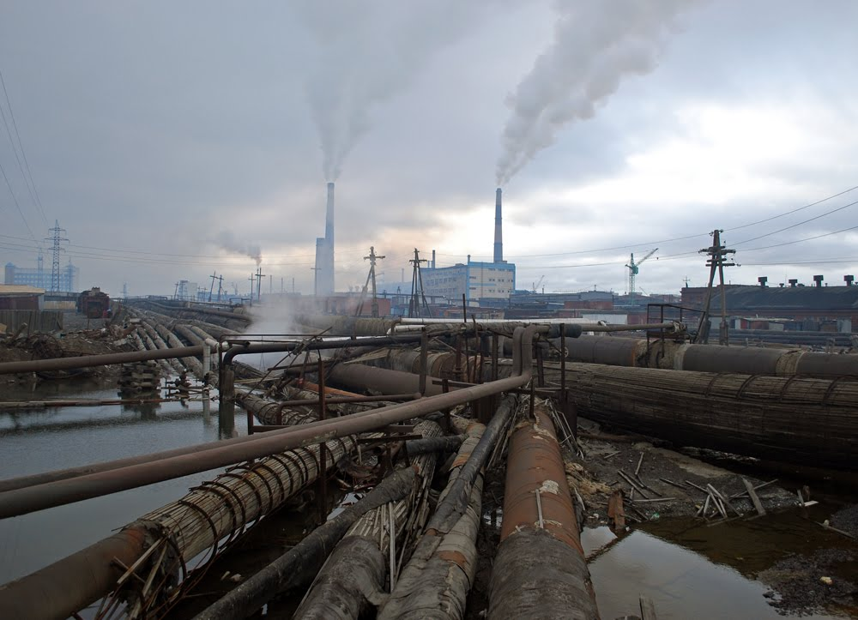
Nové technologie a digitalizace pro společnost hrozbou nejsou. Hrozbou je konzervovat stávající technologie a vzdělávací systém.
Notes:
Svět se mění a je potřeba nové výzvy a technologie přijímat, než je zatracovat a nastavovat nesmyslné regulace

Slide 3
JAK DLOUHO TRVALO K DOSAŽENÍ 50 MILIONŮ UŽIVATELŮ?
Notes:
Tento slide ukazuje, jak rychlého vývoje jsme momentálně součástí
Pokemon GO jako hra, která využívá AR technologie stačilo k rozšíření mezi miliony uživatelů pár dnů

Slide 4
PRŮMYSL 4.0
Notes:
Průmysl 1.0 = klasická průmyslová revoluce a parní stroj
Průmysl 2.0 = masová produkce, linky a využití elektrické energie
Průmysl 3.0 = automatizace, vužívání počítačů a elektroniky
Průmysl 4.0 = Internet věcí, telekomunikační sítě a kybernetika

Slide 5
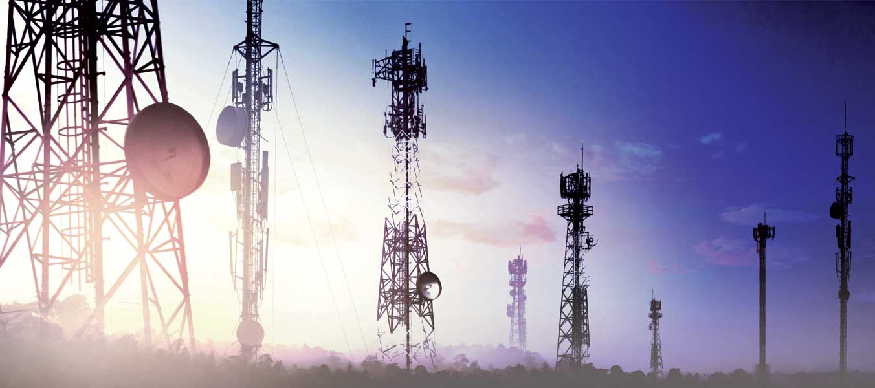
Digitalizace ve vztahu k infrastruktuře
Telekomunikační infrastruktura začíná být stejně důležitá jako infrastruktura energetická
Bez optických sítí nebude možné plně využívat veškeré nové technologie
Notes:
Telekomunikační sítě budou v budoucnu stejně důležité a nepotradatelná zalšžitost pro společnost, jako jsou dneska sítě energetické.
Bez telekomunikací prakticky nebude možné fungovat v moderní společnosti

Slide 6
SÍTĚ 1. A 2. GENERACE
Notes:
Trocha historie… První generaci už si většina z nás vůbec nepamatuje. Začalo to takovým tím telefonem s kufříkem, který měl několik kilo. Na druhou generaci si snad všichni pamatujeme, protože kdo tehdy neměl telefon od NOKIE, jakoby nebyl.

Slide 7
SÍTĚ 3. A 4. GENERACE
Notes:
Třetí generace už je generací prvních chytrých telefonů a čtvrtou generaci známe určitě všichni, protože ta je používaná teď

Slide 8
5. GENERACE
eHealth
IoT
Secure transport
Smart grids
Entertainment
Notes:
A svět pomalu, ale jistě začíná vstupovat do páté mobilní generace. Ta se bude vyznačovat velkým datovým tokem a velmi nízkou odezvou. Ano, v dnešní době si říkáte, k čemu takové datové toky? Však se stávajícím připojením si můžu vystačit naprosto na všechny služby a ještě v té nejlepší kvalitě. Já vám na dalším slajdu zkusím ukázat, jaká je náročnost na technologie, se kterými pracuji já a naše asociace.

Slide 9
5G a AR/VR
Notes:
Na tomto slide můžeme vidět využití dat pro jednotlivé technologie. Určitě jste se setkali s názorem, že třeba 50 Mbit je dostatečná rychlost na všechno a že vlastně není třeba mít cokoliv rychlejšího. Jak můžete vidět, není to tak úplně pravda. Ano, pro jednoduché 3D modely, 360 video je tato rychlost opravdu dostačující, ale pokud se podíváme na high end technologie, dostaneme se úplně k jíným číslům. Pokud se jedná o technologii 6DoF nebo Point Cloud, tok dat začíná na 200Mbit a pohybuje se až do astronomické rychlosti 5Gbit za vteřinu.

Slide 10
5G a AR/VR
▪ Public cloud to device: 50 ms to 100 ms
▪ Telco cloud to device: 20 ms to 50 ms
▪ Telco edge to device: 1 ms to 2 ms
Notes:
Tento slide nám ukazuje, proč se bez 5G technologie ve vzdáleném VR nehneme. Co se týká komunikace mezi servery, pohybujeme se u standartní odezvy 20ms, 50ms atd. Ale pokud se podíváme na komunikaci mezi zákldaovou stanící a VR brýly, odezva se musí bezpodmínečně pohybovat mezi 1ms a 2ms, což je při stavajících technologii naprosto vyloučené.

Slide 11
6DoF - Six degrees of Freedom
Rozdíl mezi 3DoF a 6DOF
3DoF si můžeme představit jako dnešní 360 kamery
6DoF prostor, ve kterém se můžeme svobodně pohybovat
Notes:
Zde můžete vidět ukázku mezi 3DoF a 6DoF. 3DoF si můžeme představit jako klasickou 360 kameru, kde mate moznost se divat nahoru, dolu, doprava, doleva, ale vase telo je pevne ukotveno a pohyb je soucasti videa.
6DoF uz umoznuje volny pohyb. Predstavte si, jakobyste v 360 video najednou mohli jit o 2,3 metry vlevo ci vpravo a koukat se na objekty z uplne jineho uhlu. Na dalsim slidu budete mit jeste tento rozdil ukazany

Slide 12
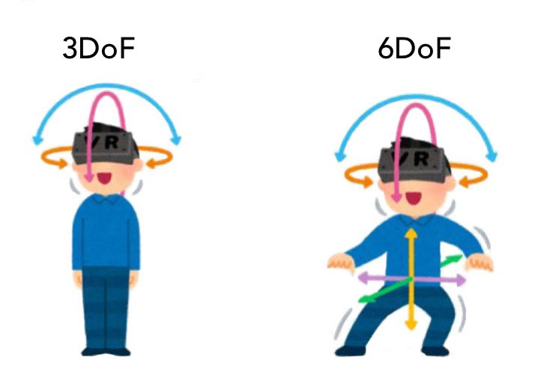
6DoF - Six degrees of Freedom
Notes:
Takze jak vidite, 3DoF – pouze pozorujete vytvoreny scenar, ci probeh ale u 6DoF jste jiz soucast pribeho a dokonce muzete na dany pribeh reagovat a menit ho

Slide 13
6DoF - Six degrees of Freedom
Požadavky na připojení:
Kompromis mezi rychlostí a odezvou
1ms – 5ms – 100Mbit až 200Mbit
5ms – 20ms – 400Mbit až 600Mbit
Notes:
Zde můžeme vidět narocnost na prenos dat a na odezvu. Dle poslednich technologii fungujici na platforme 6DoF můzeme videt dve moznost fungovani. Bud dosahneme odezvy mezi 1ms az 5ms a tim padem budeme mit datovou narocnost od 100Mbit po 200Mbit a nebo se odezvou dostaneme mezi 5ms az 20ms a tím pádem bude datova narocnost 400Mbit az 600Mbit. Tady vidime ukazku z jedné z moznosti teto technologie a to volny pohyb pri fotbalovem zapasu, kde ma uzivatel pocit, ze se ohybuje mezi hraci. Jedine co chybi je si opravdu sahnout na mic

Slide 14
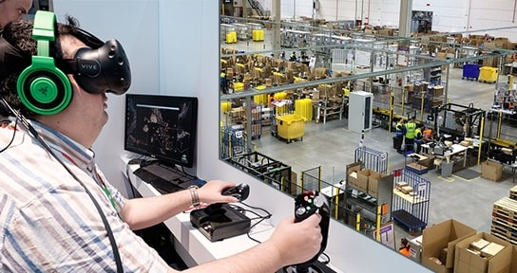
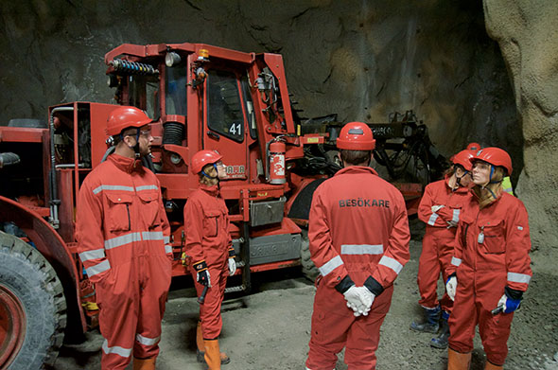
Průmysl a AR/VR a 5G
Notes:
AR/VR v prumyslu je kapitola sama pro sebe. Tyto technlogie mozna uplne zmeni nektere obory. At uz je to automotive nebo jiz pripravovane veci v hornictvi.

Slide 15
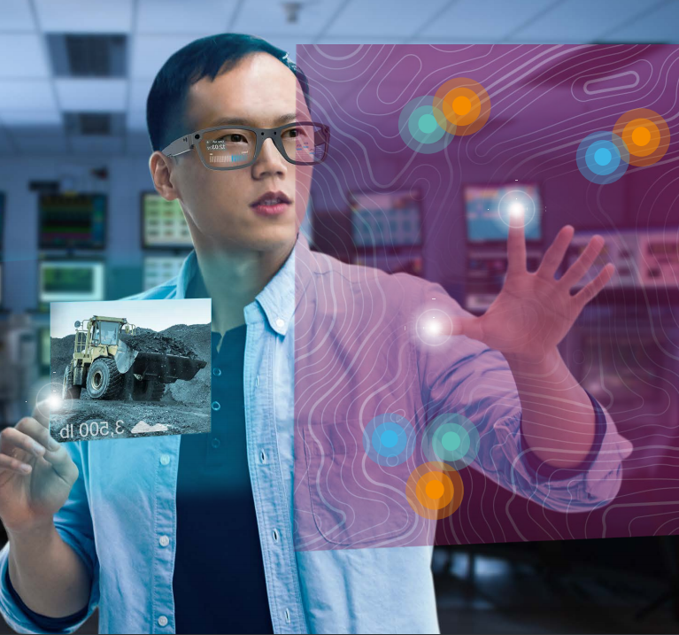
Průmysl a AR/VR a 5G
TACTILE INTERNET
podpora superrychlých aplikací s nízkou latencí (do 5ms)
Možnost ovládaní strojů a velkých vozidel na dálku
Obchodně realizovatelné v důlním průmyslu
Využívá AR technologii
Mezinárodní telekomunikační unie (ITU) definuje "Tactile Internet" jako internetovou síť, která kombinuje velmi nízkou odezvu s extrémně vysokou dostupností, spolehlivostí a bezpečností.
Notes:
Mezinárodní telekomunikační unie (ITU) definuje "Tactile Internet" jako internetovou síť, která kombinuje velmi nízkou odezvu s extrémně vysokou dostupností, spolehlivostí a bezpečností. Možnost ovládaní strojů a velkých vozidel na dálku

Slide 16
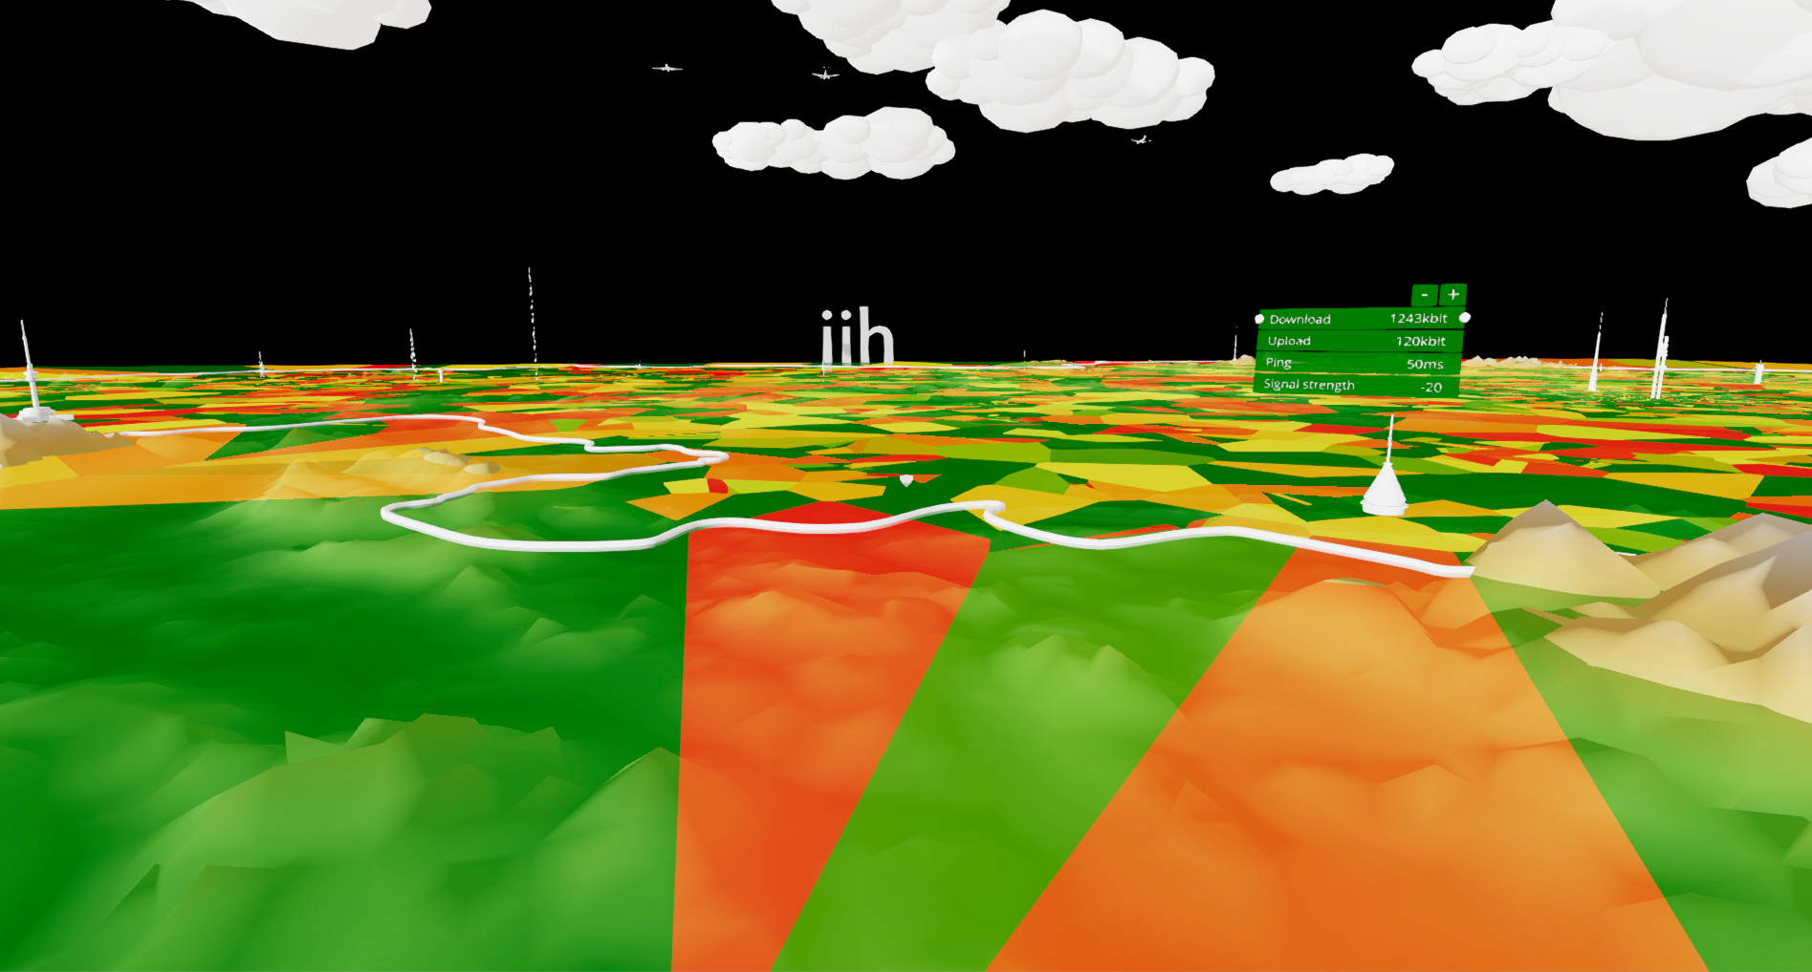
Virtulizace pokrytí

Slide 17
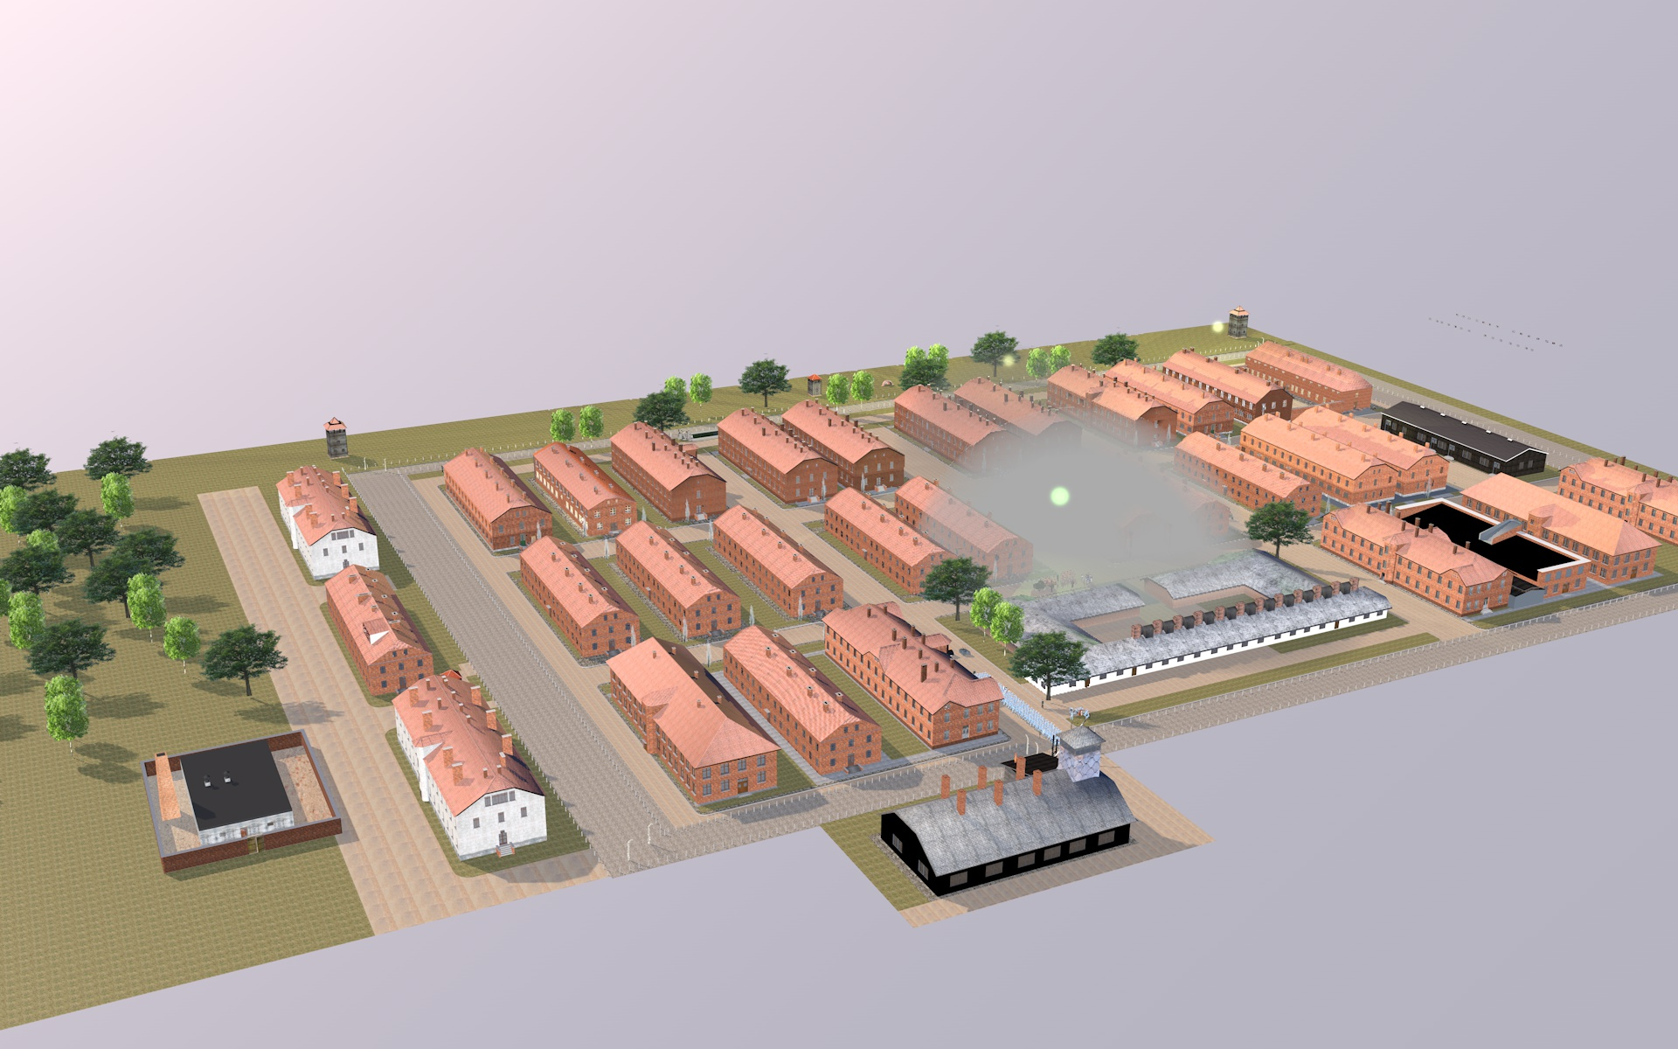
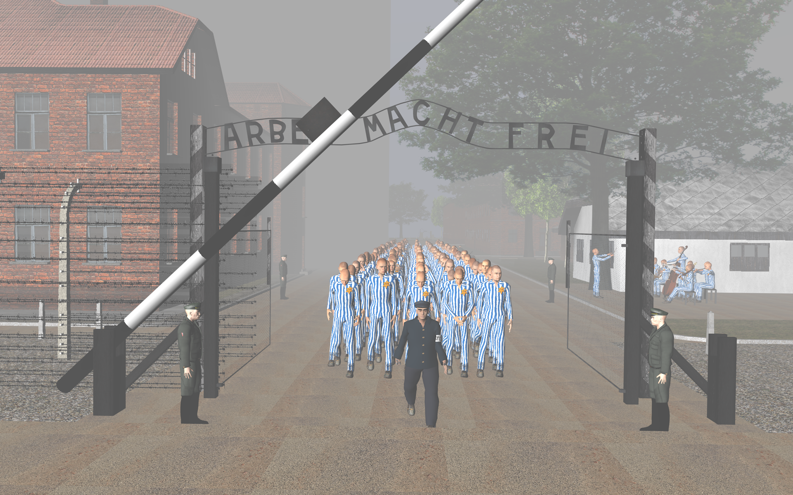
Česko a AR/VR
Virtualizace koncentračního tábora Osvětim

Slide 18
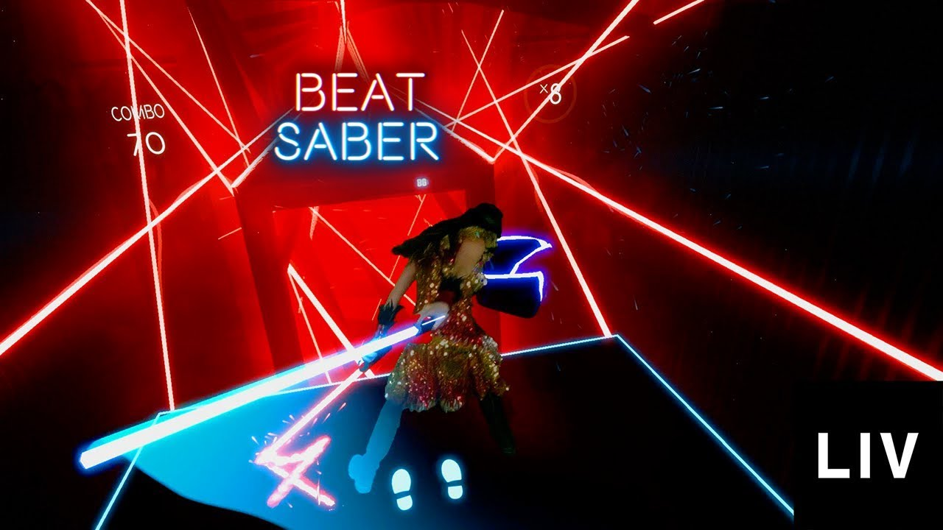
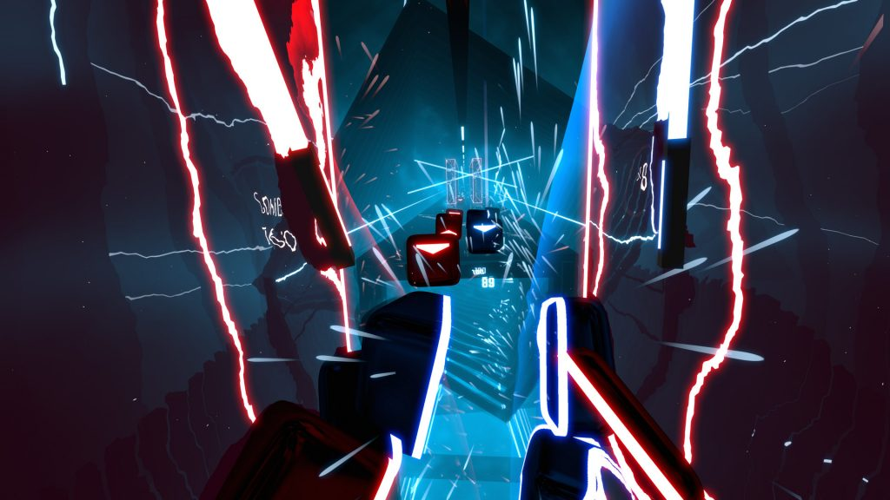
Česko a AR/VR
BEAT SABER

Slide 19
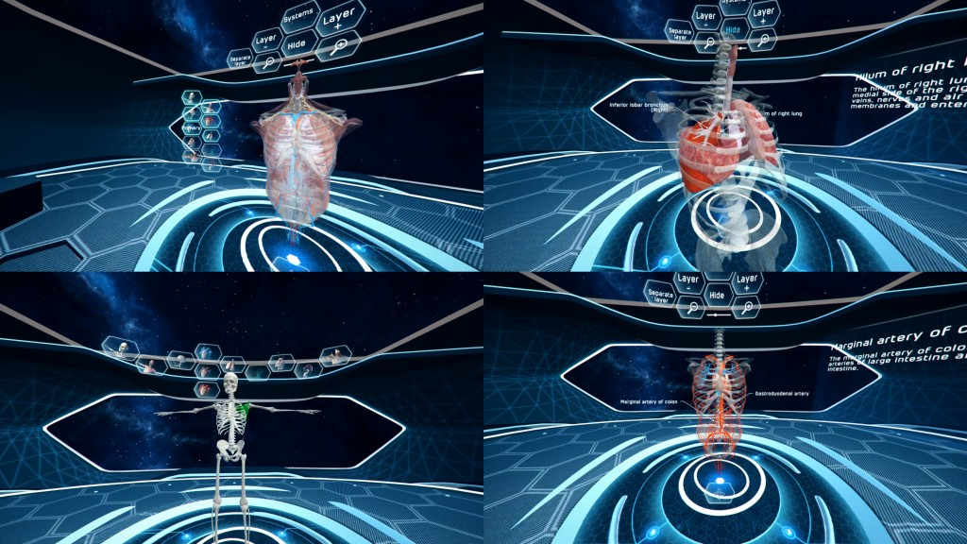
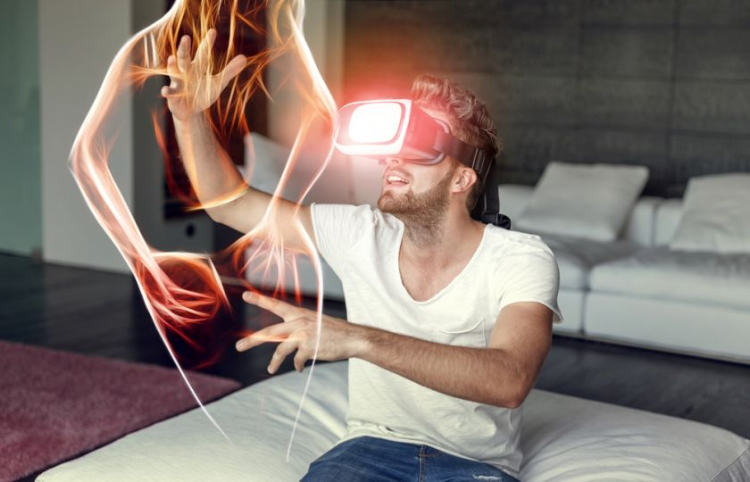
Asociace virtuální a rozšířené reality
Virtual Medicine a Cleverlance – Komplexní anatomie lidského těla, virtuální nemocnice
Katedra počítačové grafiky a interakce při ČVUT ve spolupráci s ESA - simulátor stavby vesmírné lodě
Virtoox a Národní ústav duševního zdraví - meditační cvičení ve virtuální realitě

Slide 20
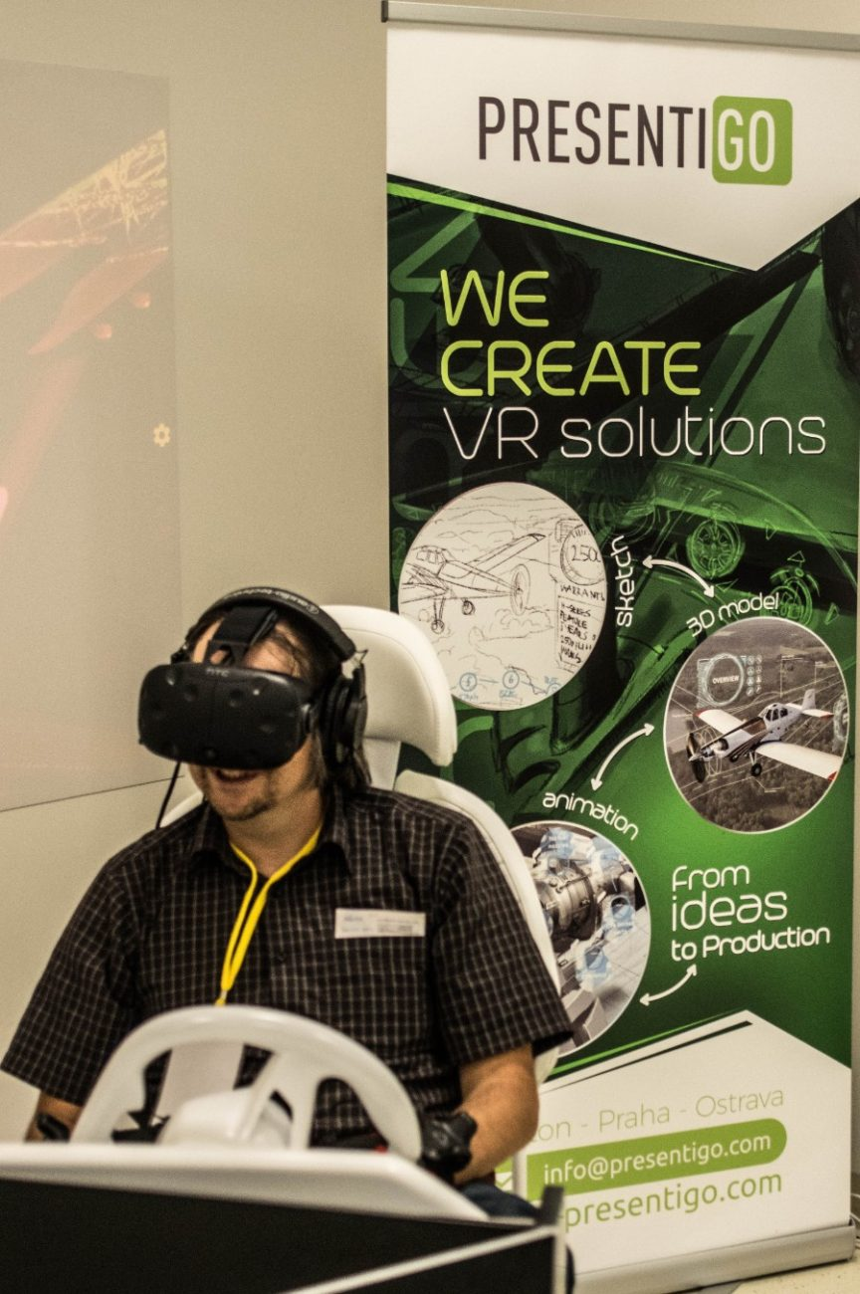
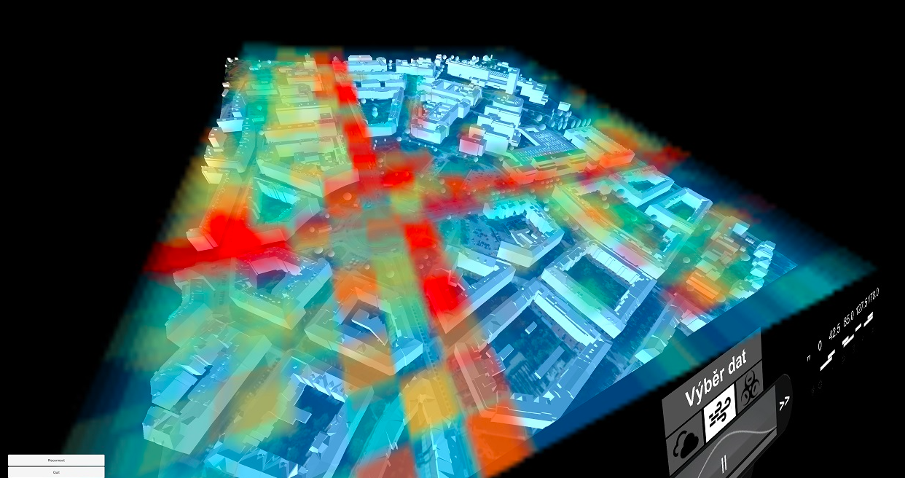
Asociace virtuální a rozšířené reality
PresentiGO - hyperrealistická virtualizace vozu Škoda Vision E
Operátor ICT – Virtualizace Prahy

Slide 21
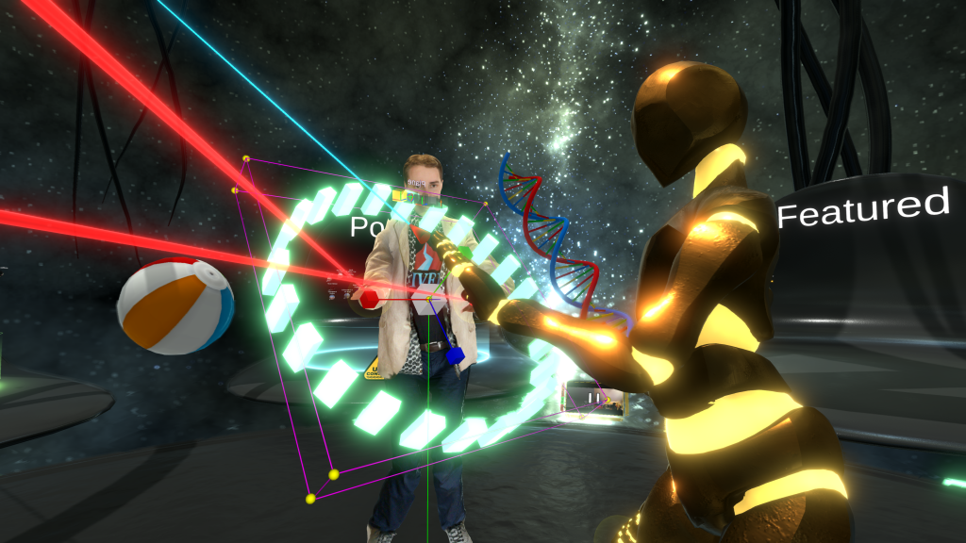
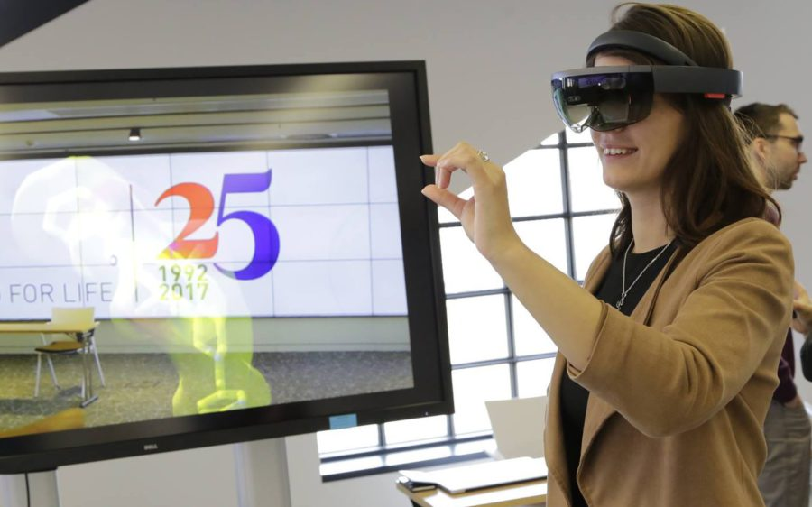
Asociace virtuální a rozšířené reality
MSD IT - zdravotní cvičení, AR kooperace
Solirax – Metaverse Neos VR

Slide 22
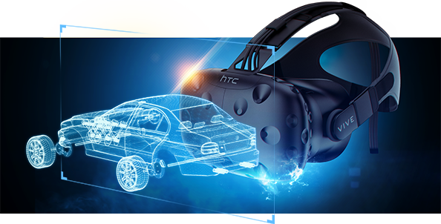
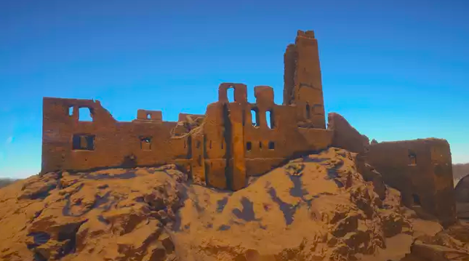
Asociace virtuální a rozšířené reality
Movisio – konstrukce motorů
Dream.digital - Bohemia VR

Slide 23
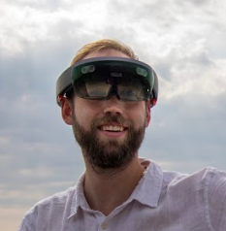
Bylo mi potěšením
Martin Kotek
Asociace virtuální a rozšířené reality
Zdroje:
Shaping the future of work in Europe’s 9 digital front-runner countries -McKinsey & Company | October 18, 2018
Web Evropské komise Web ABI Research Web Qualcomm - Leading the world to 5G, VR and AR pushing connectivity limits

